Slide 1
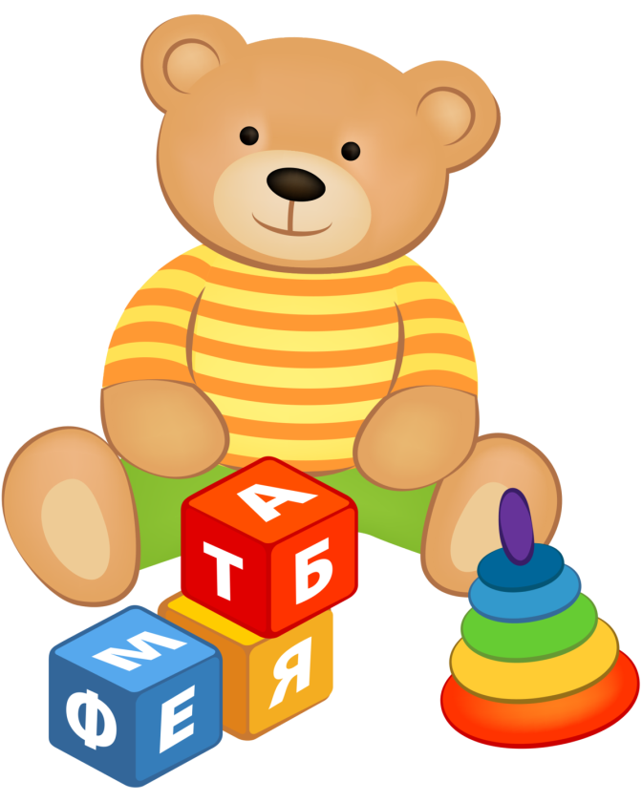
Игра «Назови одним словом»

Slide 2


Slide 3


Slide 4
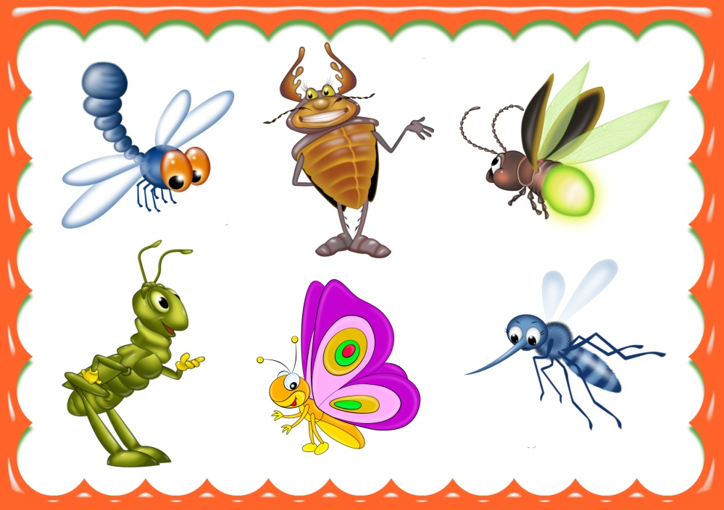

Slide 5
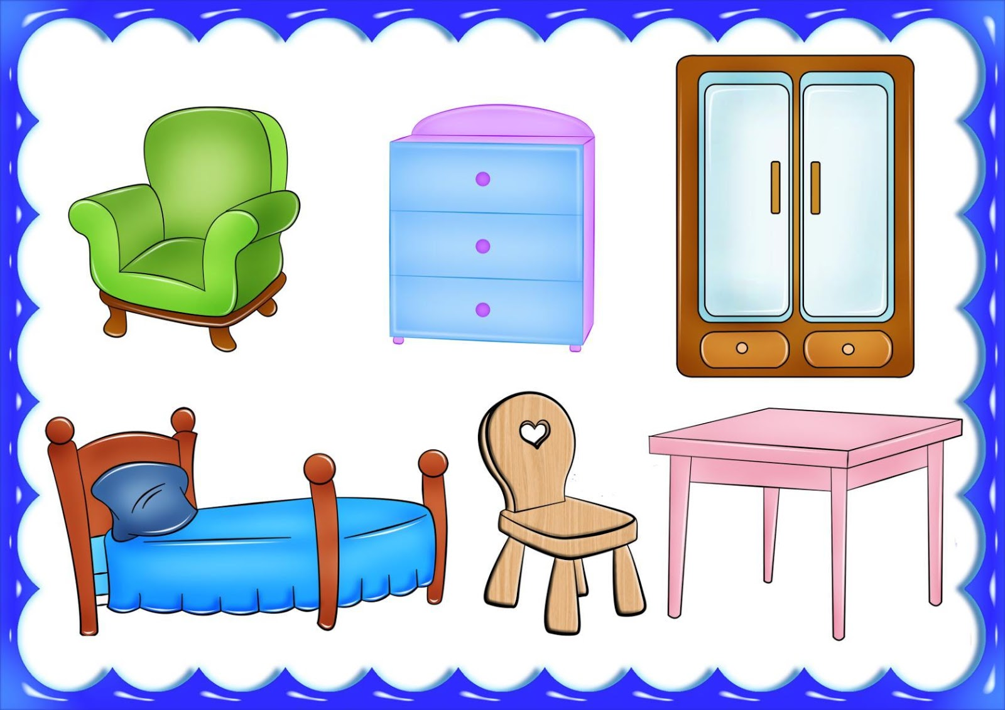

Slide 6
